Slide 1

孔钦宇
09300720247

Slide 2
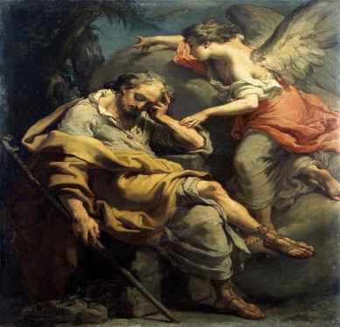
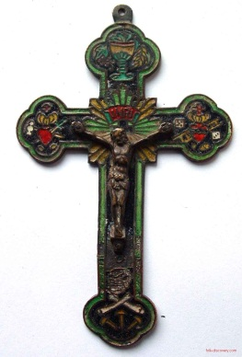
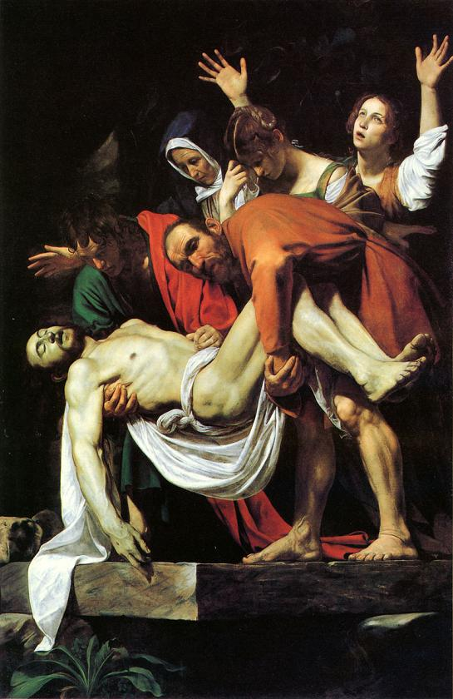
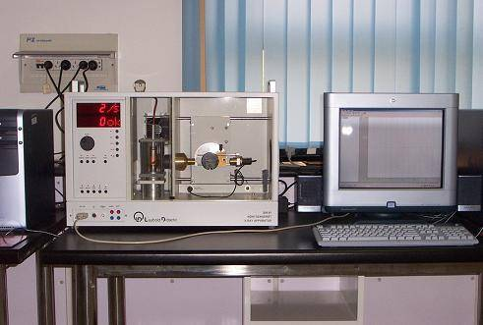

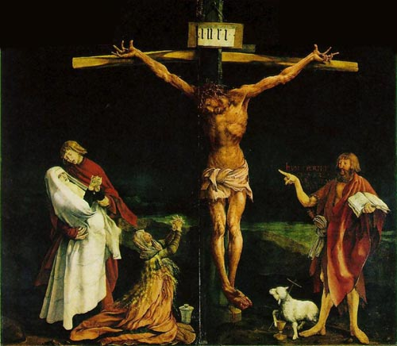
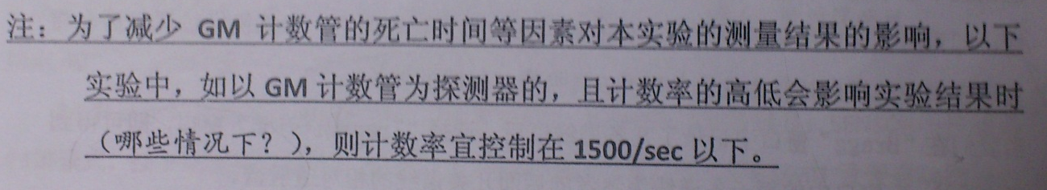
GM计数管应用
问：真的是主要原因吗
摘自《补充讲义》23页

Slide 3
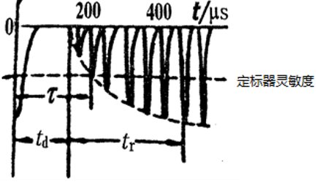
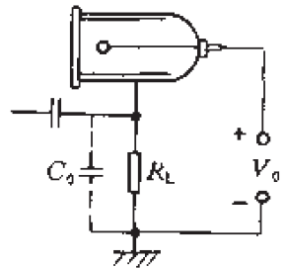
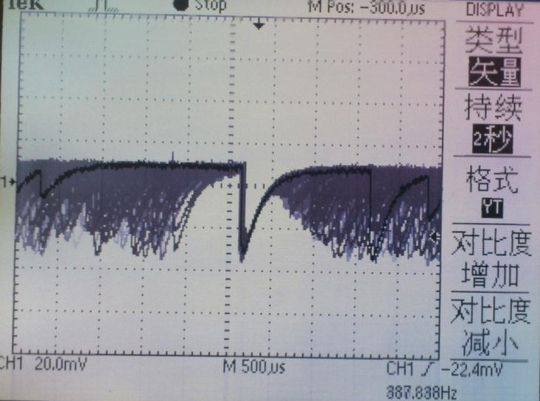
GM死时间
死因：正离子比电子跑的慢
A
在A端接示波器，或接放大器及计数元件
脉冲宽度大于死时间时的读数方法

Slide 4
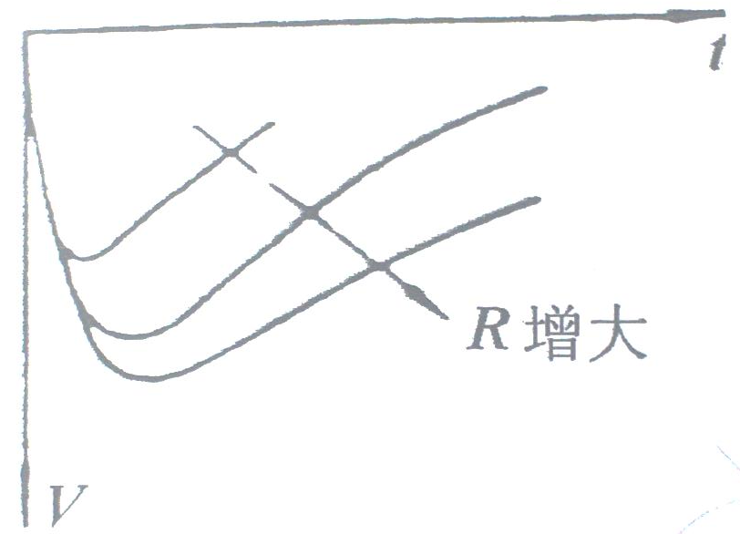
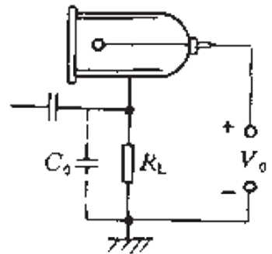
示波器法
优点：直观，迅速
缺点：1 脉冲宽度大于死时间时，需通过e指数拟合进读数
2 波形上下抖动，造成误差
决定脉冲宽度的因素：RC
RC振荡电路 脉冲宽度正比于RC，增加R，脉冲宽度变宽

Slide 5
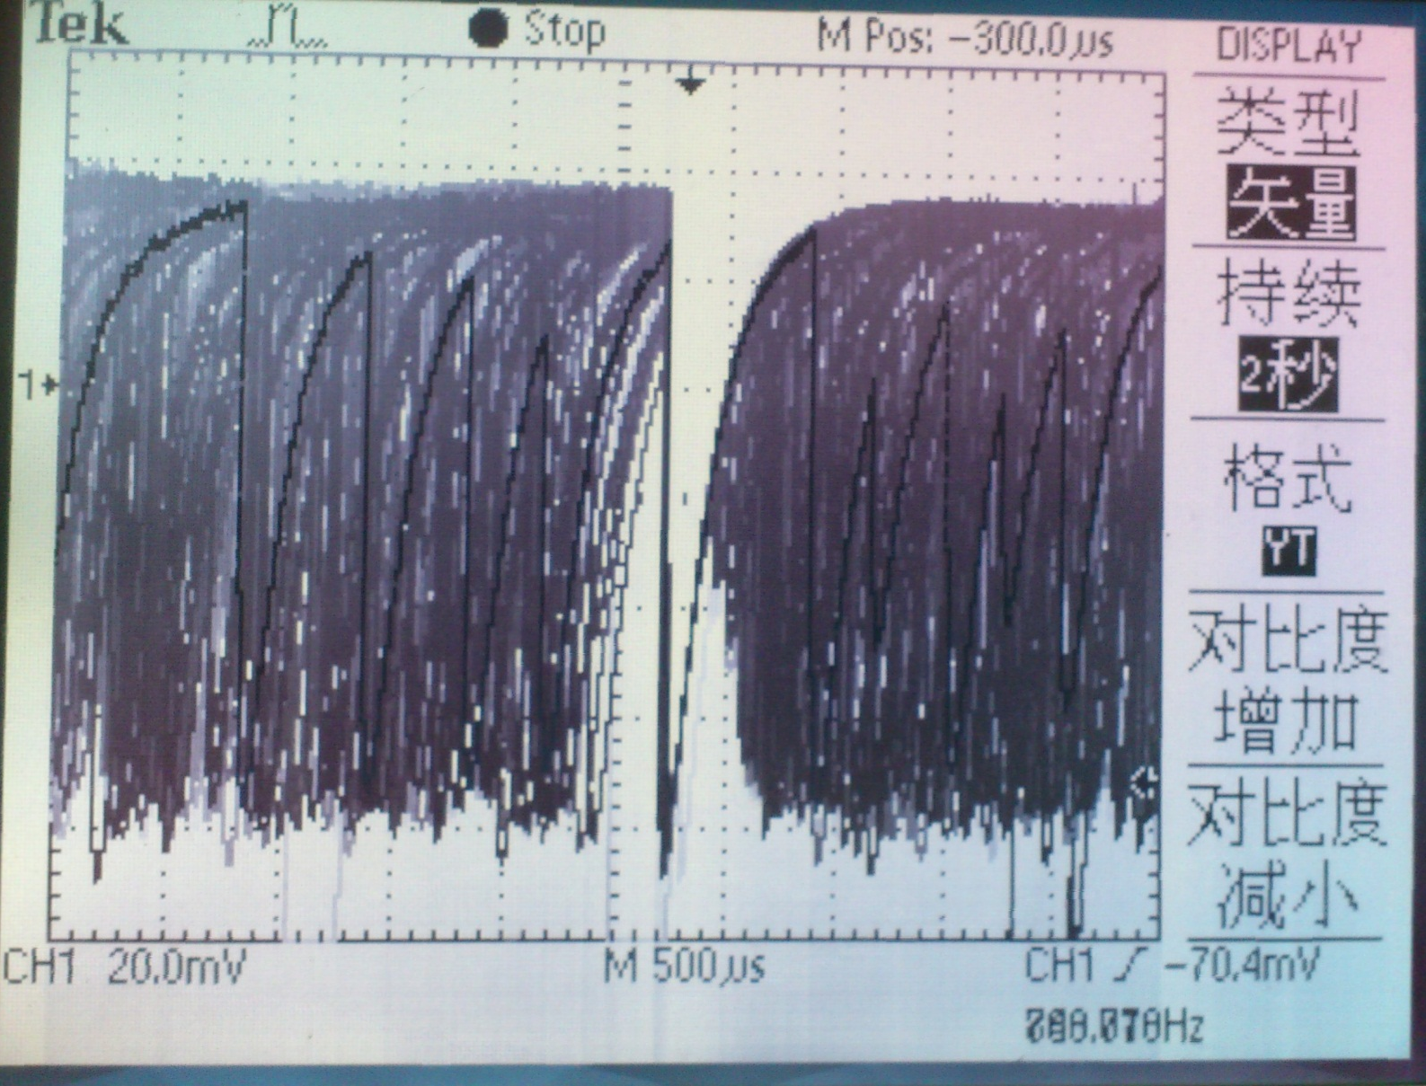
示波器法
T1
T2
T1不等于T2

Slide 6
死时间与外界因素的关系
应用示波器法研究一下关系
与高压的关系
在坪区内（1.66KV —2.0kV) 改变高压，每隔0.02KV取一点，测量死时间
与计数率的关系
控制高压1.8KV不变，利用不同强度的放射源，放于不同位置，以得到从10/s至6000/s计数率下的一系列死时间

Slide 7
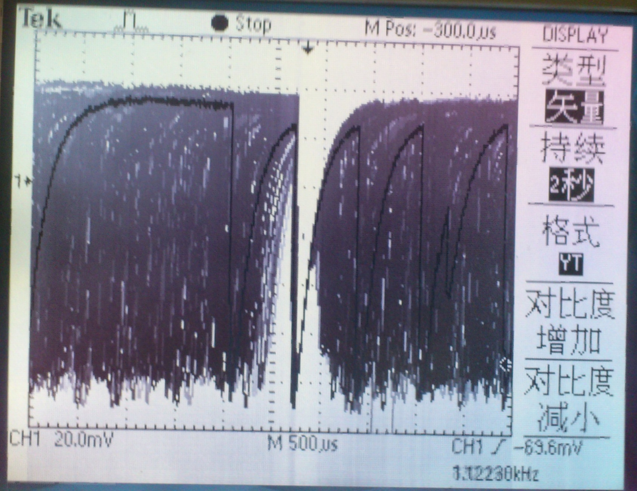
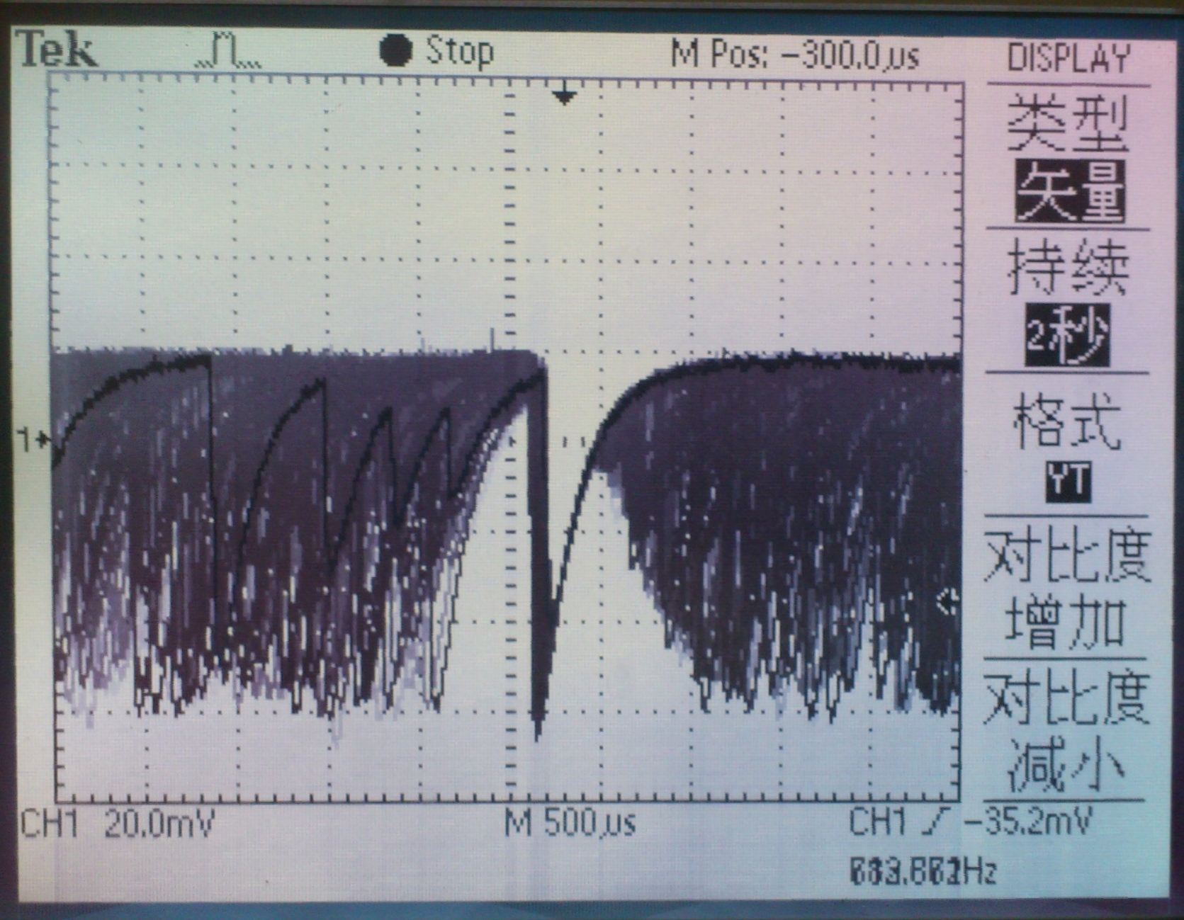
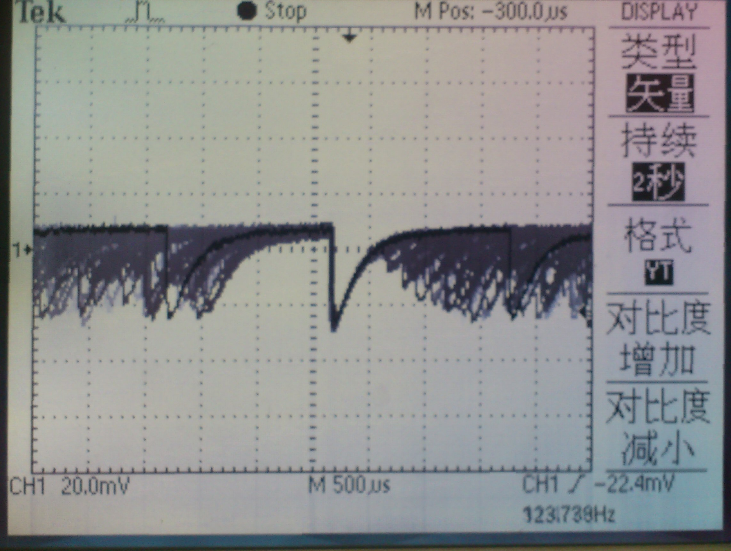
死时间与高压的关系

Slide 8
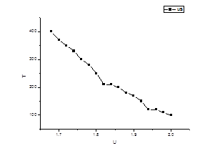
死时间与高压的关系
在坪区，增大高压（从1.66KV—2.0KV）死时间变为原来1/4。所以在GM使用中，可适当的增大工作电压可以降低死时间的不良影响
其他与高压的关系：脉冲宽度不随高压升高而变化 。正比于RC
脉冲幅度随高压增长而增长。正比于正离子鞘
上的总电荷量Q（由基尔霍夫回路方程解得）

Slide 9
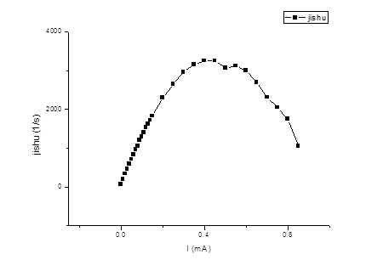
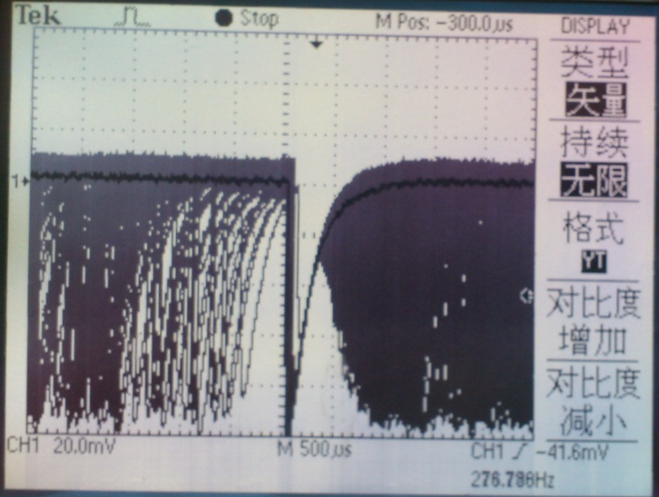
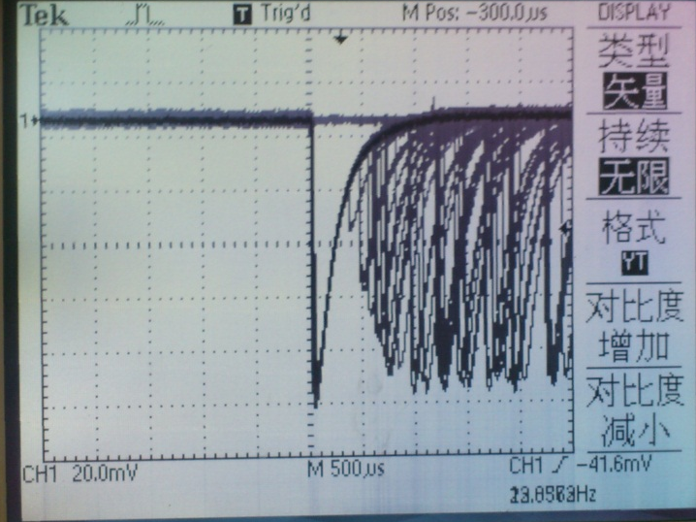
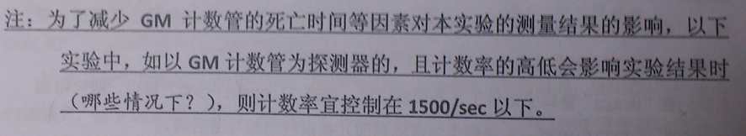
死时间与计数率的关系
GM计数显示与真实计数的关系—图像在1800/s左右开始的线性的变形与死时间无关
计数率在10/s 到6000/s, 死时间不随计数率变化,即死时间占总计数时间的比例不变，所以不同计数率下，漏记数率占真实计数率的百分数是不变的。（至少小于示波器法的最小分辨值）

Slide 10


